Slide 1
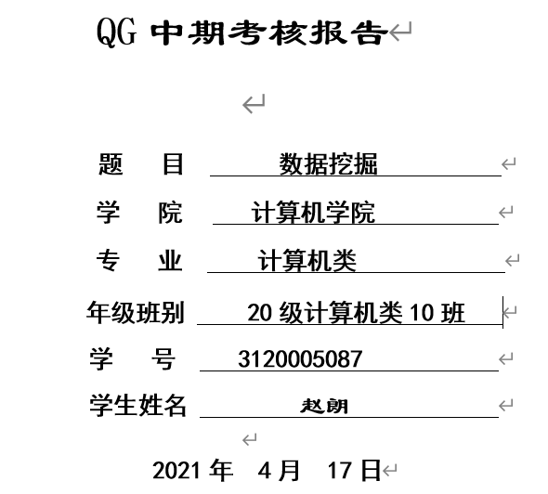

Slide 2
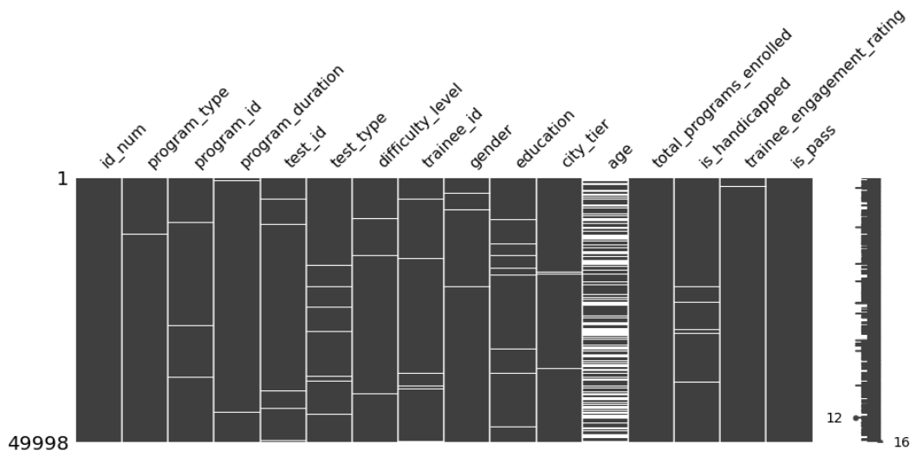
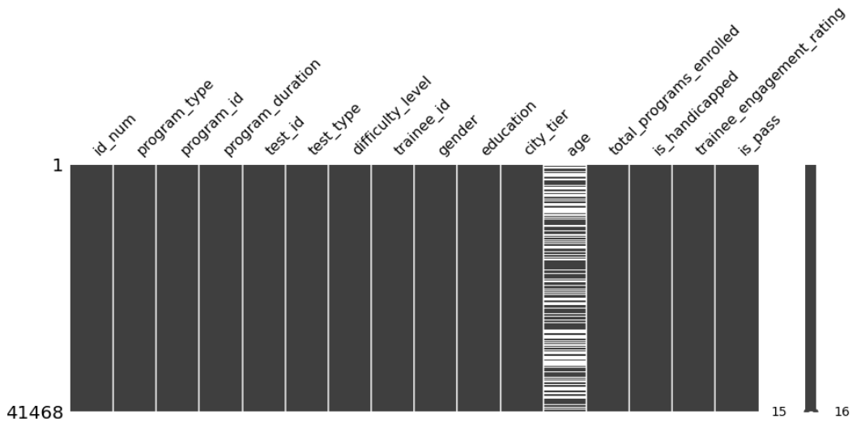
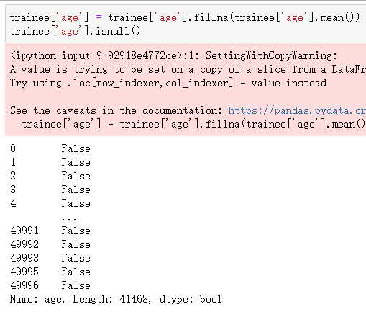
数据清洗：
将缺失值较少的数据直接删去，并通过分析对age的缺失值填充age的平均值：

Slide 3
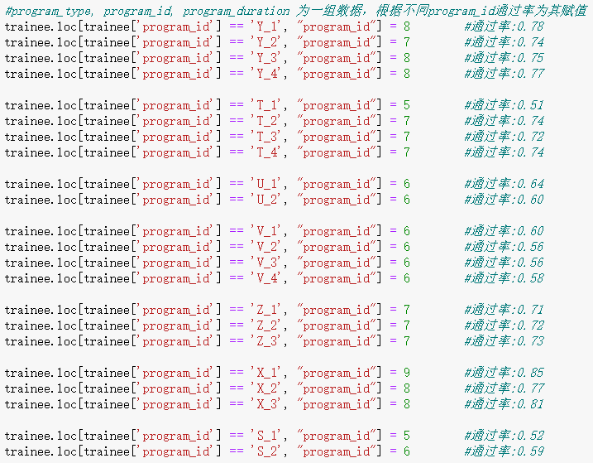


数据分析：
计算不同特征的特征值对应的通过率，对不同特征值进行赋值

Slide 4
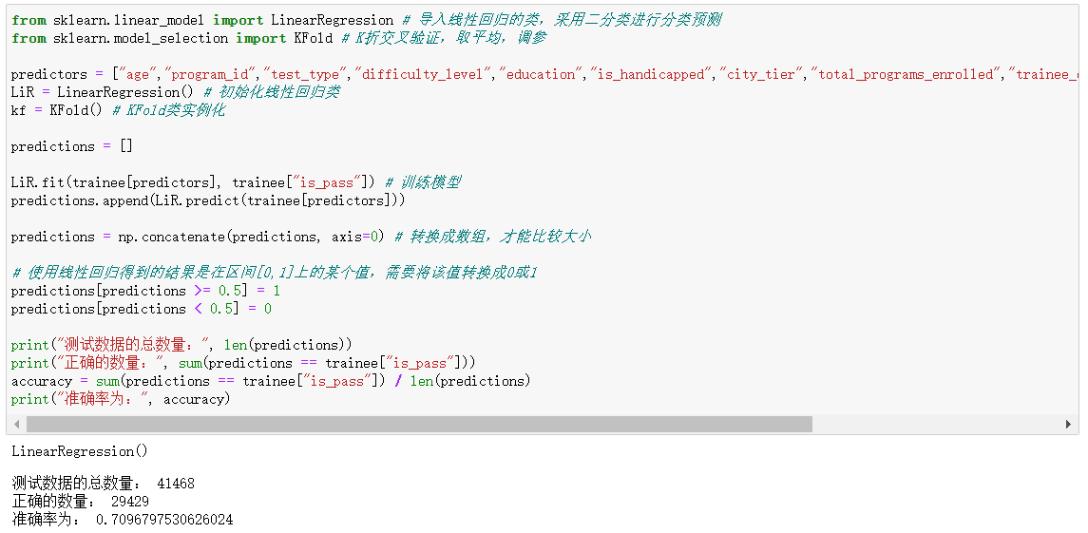
建立模型：
建立线性回归模型：根据predictors中包含的特征与是否通过来建立模型，然后使用建立的模型进行预测

Slide 5
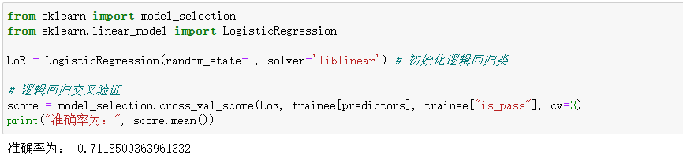
建立逻辑回归模型：

Slide 6
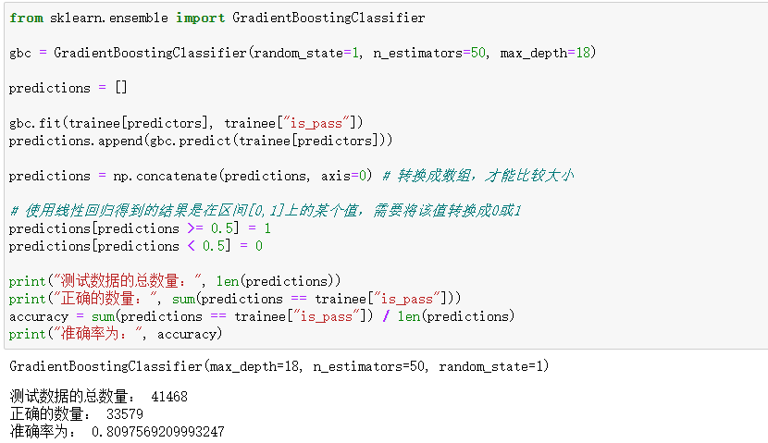
建立梯度上升模型：调整max_depth参数提高正确率

Slide 7
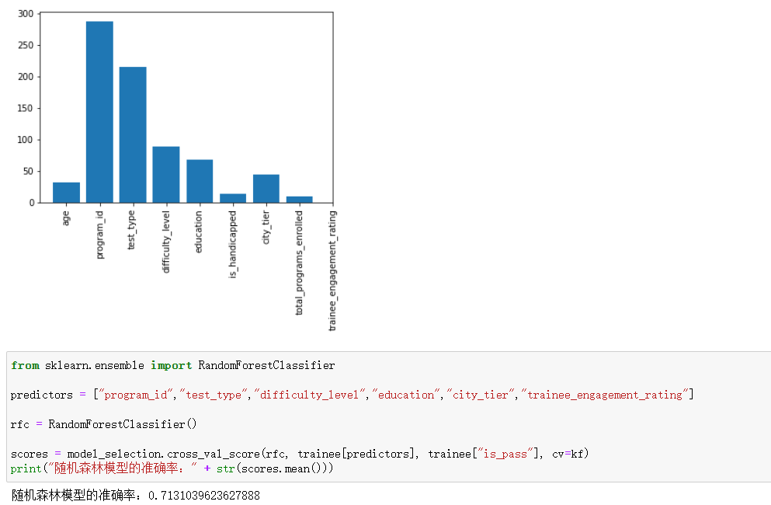
特征选择：
根据特征重要性选择特征，并通过随机森林模型进行检测

Slide 8
选择模型：
根据上述模型的准确率来选择模型应用在测试集上

